Slide 1
Подготовка к звуку Р. 1 этап.
Учитель-логопед ИВАНОВА О.Ф.
МБДОУ № 10, «Золушка».
г. Оха,
Сахалинская обл.

Slide 2
Воздушный шар поднимается вверх - дыхательная гимнастика
Ты, как шарик, полети, /вдох и выдох/
Сверху землю огляди. /вдох и выдох/
И.п. – о.с.: одну руку положить между ключицами и сконцентрировать внимание на них и на плечах. 1 – поднять плечи и ключицы (вдох); 2 – опустить плечи и ключицы (выдох).

Slide 3
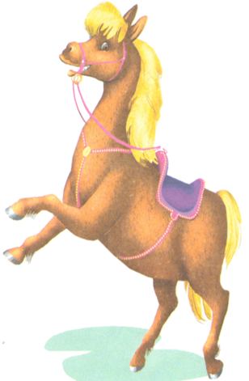
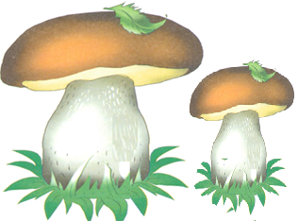
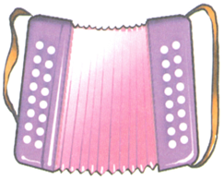
Упражнения для Язычка – 6- 8 раз. «Грибок» - раз грибок, два грибок – набирайся в кузовок. «Гармошка», «Лошадка»\ВИДЕО
.

Slide 4
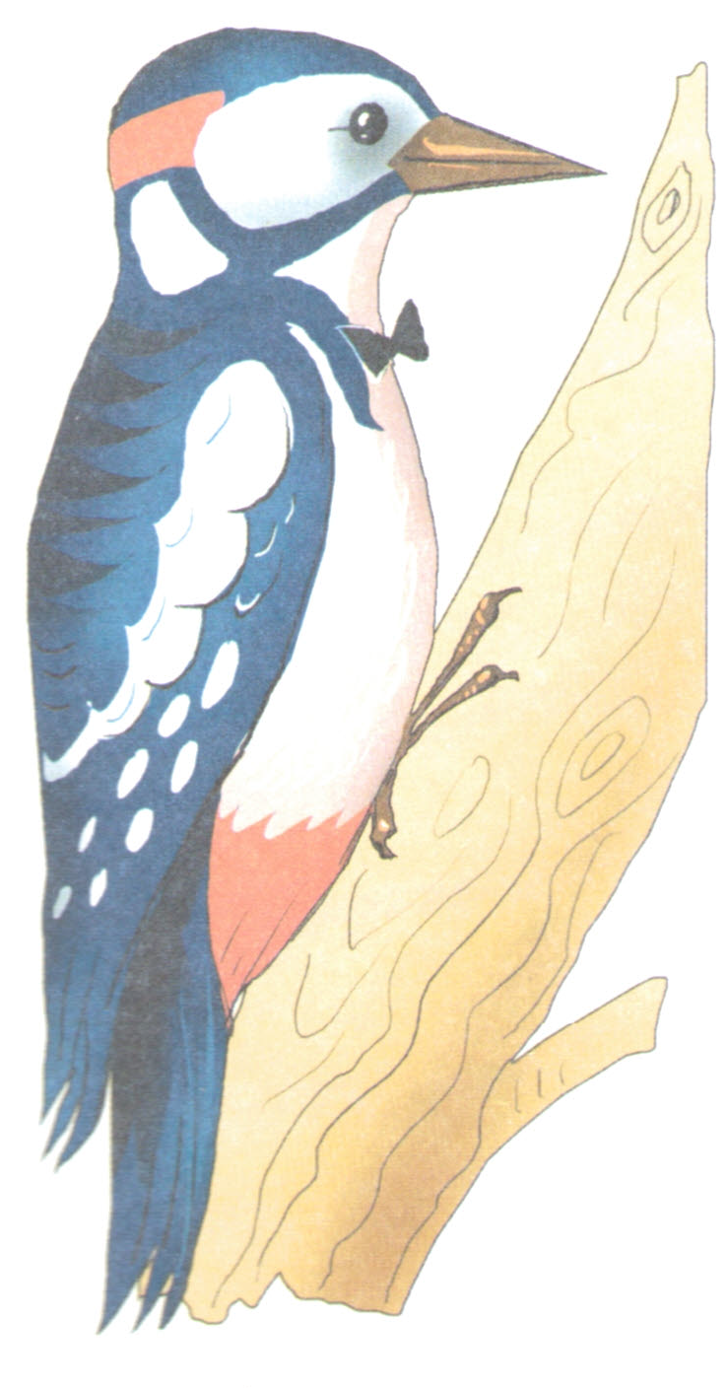
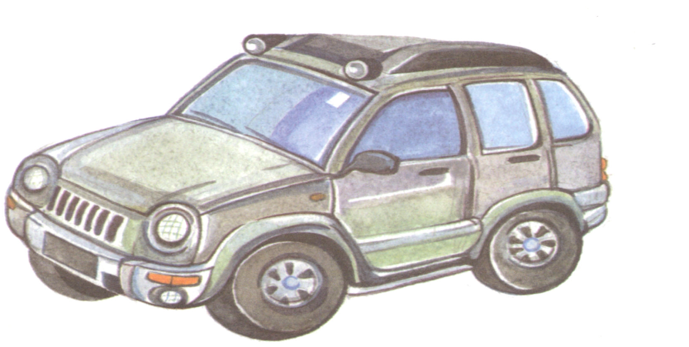
Видео артикуляционная гимнастика. Автор неизвестен.
Дятел\ВИДЕО: Д-д-д, Д-д-д.
Заведи мотор \ВИДЕО
За рулём лихой шофёр: «Дын-дын-дын – гудит мотор».

Slide 5
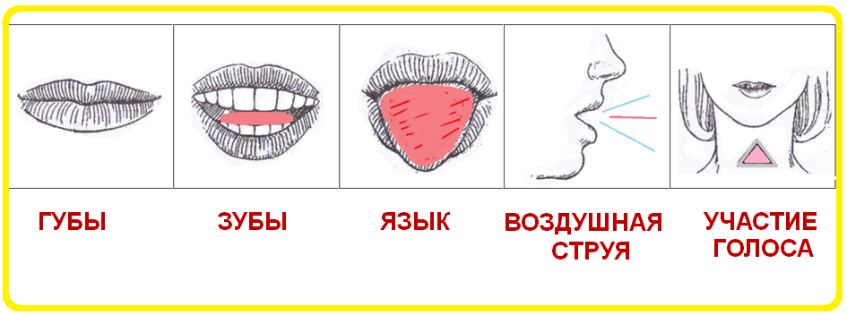
Схема звукового анализа

Slide 6
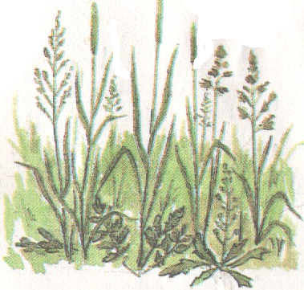
ЗВУКИ «ТР» ПРОИЗНОСИМ СЛИТНО.
Слоги: Слова:
ТР___А ТР___АВА, ТР___АВКА

Slide 7
ТР___А, ТР___А, ТР___А - вот зелёная трава

Slide 8
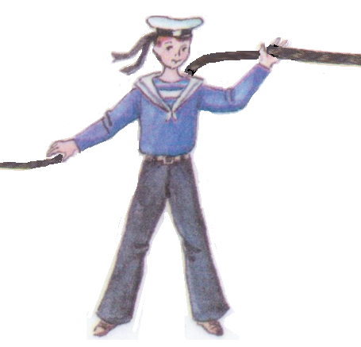
ЗВУКИ «ТР» ПРОИЗНОСИМ СЛИТНО.
Слоги: ТР___О, ТР___О, ТР___О
Слова: ТР___ОС, ТР___ОЙКА
Тр__о – тр___о – тр__о – матросы тянут трос.

Slide 9
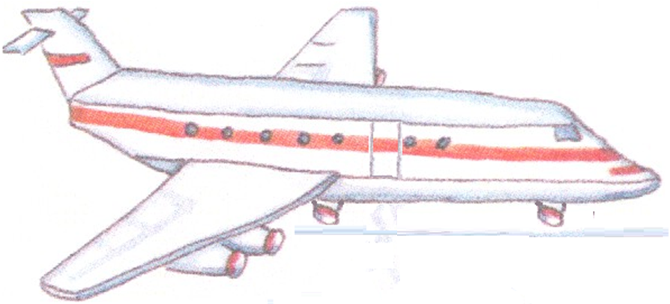
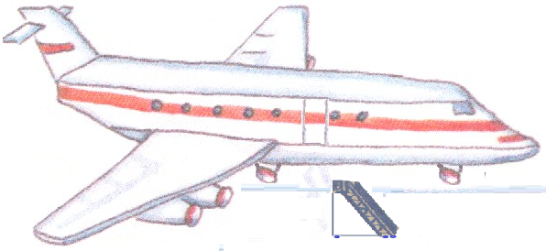
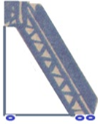
ЗВУКИ «ТР» ПРОИЗНОСИМ СЛИТНО.
Тра – тра – тра - к самолёту везут трап.

Slide 10
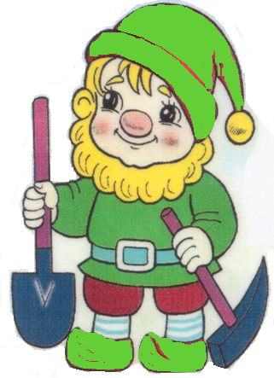
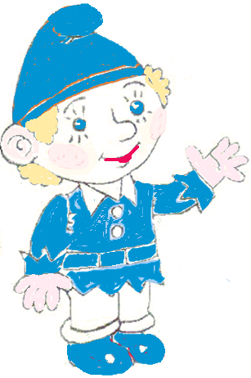
ЗВУКИ «ТР» ПРОИЗНОСИМ СЛИТНО.
Слоги: Слова:
ТР___Ы ХИТР___ Ы
Тр___ы – тр____ы – тр___ы – в сказках гномики хитры.

Slide 11
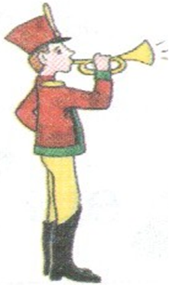
ЗВУКИ «ТР» ПРОИЗНОСИМ СЛИТНО.
Слоги: Слова: ТР___ У ТР___ УБА, ТР___ УБИТ
Логоритмика
ТР___ УБА ТР___ УБИТ, ТР__УБА ПОЁТ, ТР__УБАЧ ПО УЛИЦЕ ИДЁТ.

Slide 12
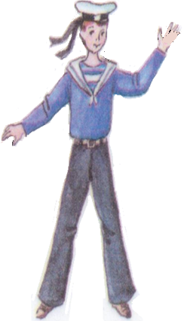
«ТРИ КАРТИНКИ» слева, справа , между
.

Slide 13
«НЕТ ТРУБАЧА»
.

Slide 14
«НЕТ МОРЯКА»
.

Slide 15
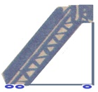
«Посчитай-ка» со словом «трап»
.

Slide 17
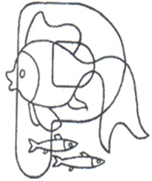
Буквы видим, звуки слышим.
С какой стороны палочка?
В какую сторону
повернулась скобочка?

Slide 18
С каким звуком познакомились? Кто понравился? Почему?
.

